Slide 1
Modul 3
https://play.kahoot.it/v2/gameover?quizId=bd0cddad-c94d-4084-b891-ef987d215bd2

Slide 2
Gezielte Anleitung- Der Anleitungsprozess
Vorgespräch und Informationssammlung:
Vorerfahrungen – Ausbildungsstand – Trägerschaft klären
Ängste und Sorgen
Ablauf der Anleitung erklären
Erwartungen seitens des Lernenden und seitens des Einsatzbereichs/ der PA klären und abgleichen

Slide 3
2. Lernbedarf und Stärken der
Auszubildenden/ Studierenden ermitteln
Welche Kompetenzen liegen bereits vor?
Welche Kompetenzen sollen vertieft werden?
Welche Lernstrategien werden verwendet?
Kann der/die Lernende sich einem Lerntyp zuordnen?

Slide 4
3. Lernziele festlegen
Müssen kompetenzorientiert formuliert sein
Kognitive, Affektive und Psychomotorische Dimensionen beachten → wenn passend auch kombinieren
Muss dem Lernstand angemessen sein

Slide 5
4.Planung der Anleitung
Passende Lernaufgabe auswählen
Konkrete Methode auswählen
Rahmenbedingungen festlegen (Ort, Zeit)
Auf Fragen eingehen – ist das Lernziel transparent, verständlich und erreichbar?

Slide 6
5. Durchführung der Anleitung
Besprechung der Arbeitsauftrags/ der Lernaufgabe
Ablauf erläutern
Unklarheiten ausräumen
→ Durchführung der Lernaufgabe

Slide 7
6. Evaluation und Reflexion der
Anleitung
Lernende und PA reflektieren zunächst für sich
Im Anschluss gemeinsames Reflexionsgespräch
→ Konkrete Methode anwenden
→ Daran orientiert weitere Lernziele ableiten

Slide 8
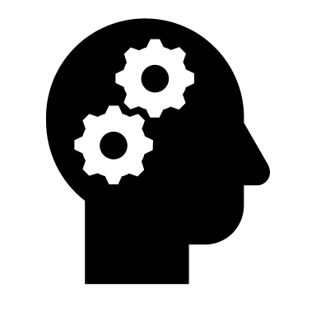


Dimensionen von Lernzielen
Kognitiv
„Ich verstehe“
Affektiv
„Ich erkenne die Wichtigkeit“
Psychomotorisch
„Ich kann es praktisch umsetzen“

Slide 9
Kognitive Lernziele
Wissen
Verstehen
Anwenden
Analyse
Synthese
Beurteilung
Der/die Lernende Person kann sich je nach Lernstand von reinem Wissen zu kritischem Denken entwickeln
Fakten lernen – diese verstehen – richtig anwenden – kritisch hinterfragen

Slide 10
Affektive Lernziele
Aufmerksam werden
Reagieren
Werten, Gewichten
Organisation
Persönlichkeitsbildung
Lernende nehmen Reize wahr und reagieren auf diese
Je nach Lernstand bewerten sie deren Bedeutung und entwickeln eine eigene ethische Haltung

Slide 11
Psychomotorische Lernziele
Imitation
Manipulation
Präzision
Handlungsgliederung
Naturalisierung
Lernende entwickeln sich vom reinen „Nachmachen“ zum selbständigen Handeln
Vom Imitieren zum Üben zur automatisierten Routine

